Slide 1
Yalancı

Slide 2
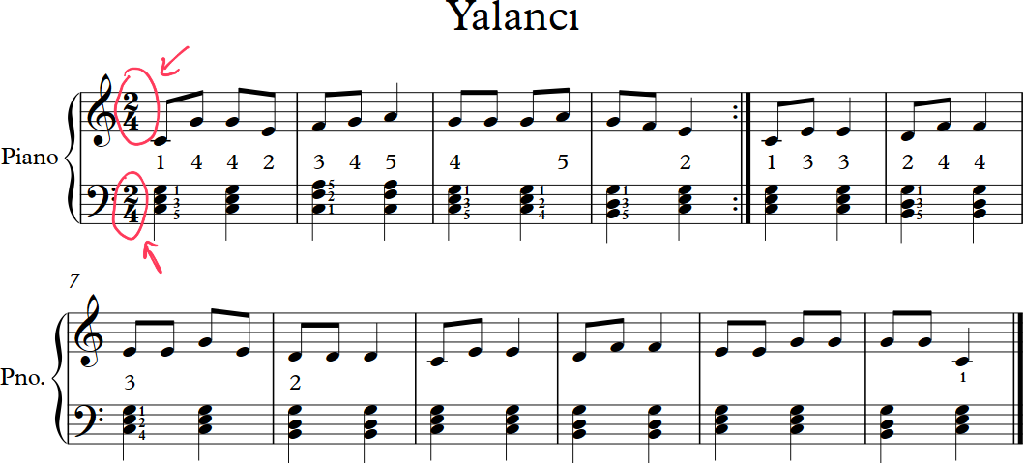
Parça 2\4’lük ölçüyle yazılmış. Yani her ölçü içinde toplam iki vuruşluk nota bulunuyor. Parça toplam 12 ölçüden oluşuyor.

Slide 3
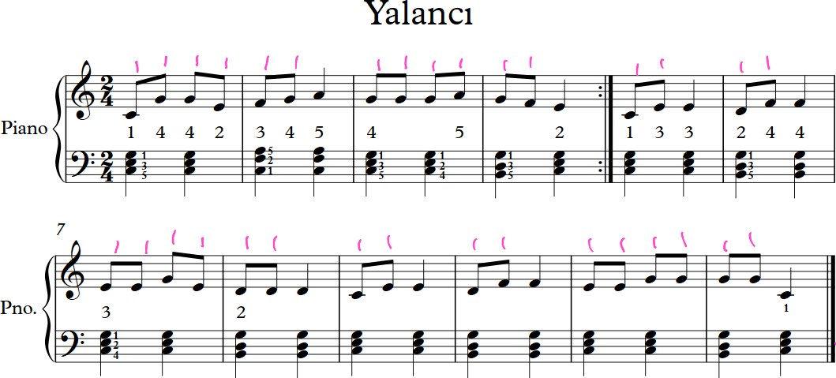
parçada yarım vuruşluk

Slide 4
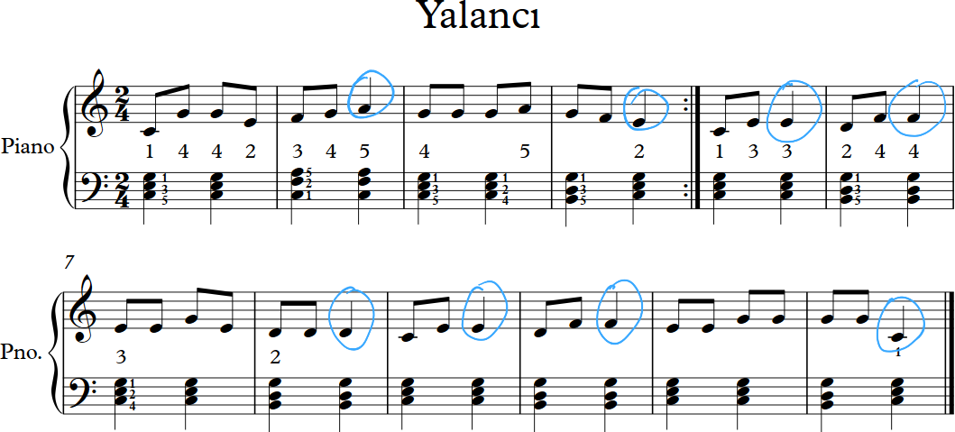
bir vuruşluk notalar

Slide 5
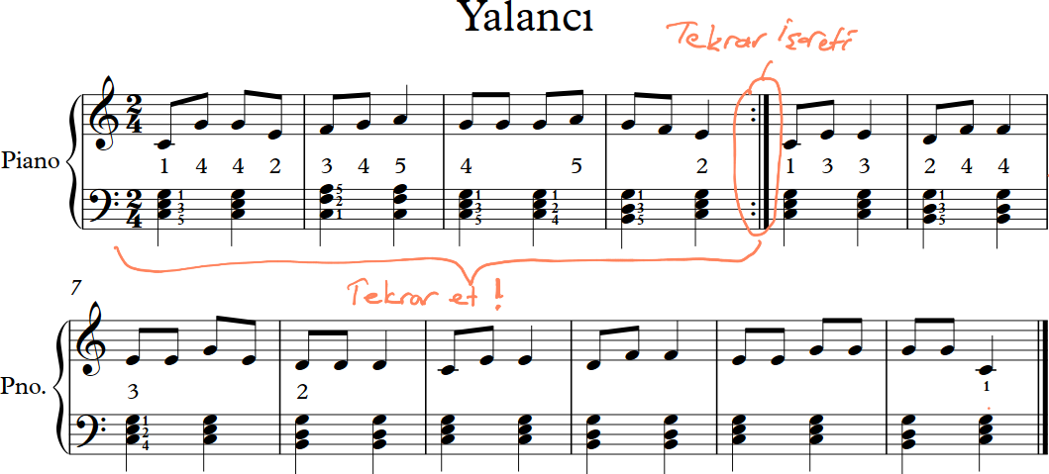
tekrar işareti

Slide 6
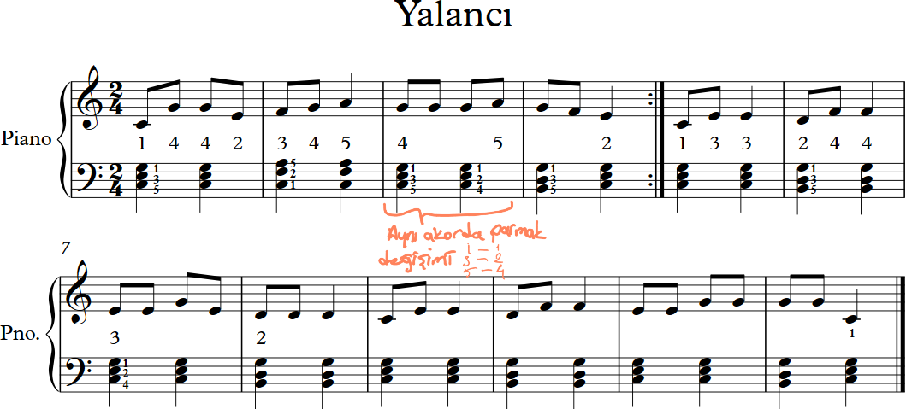

Slide 7
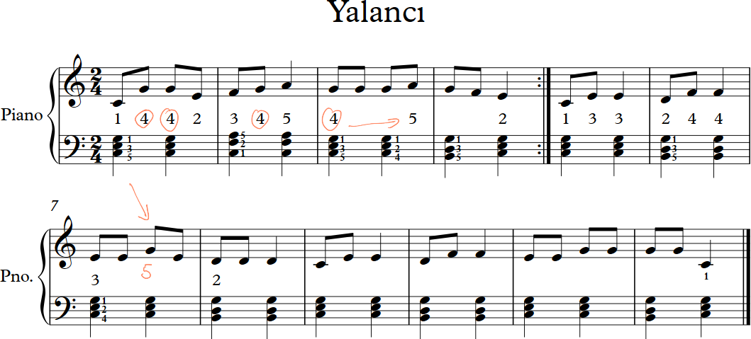
Parmak geçişi

Slide 8
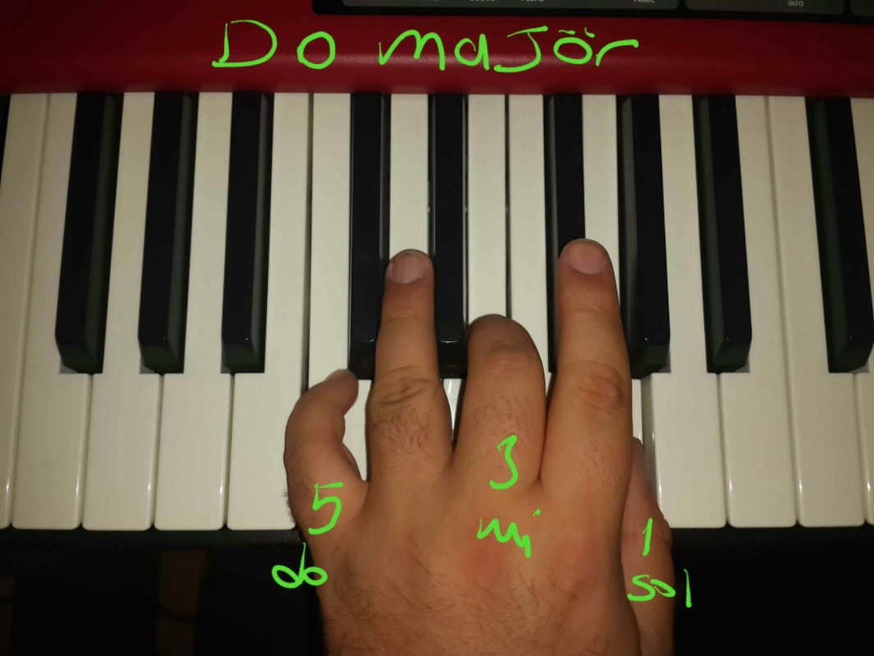
akor

Slide 9
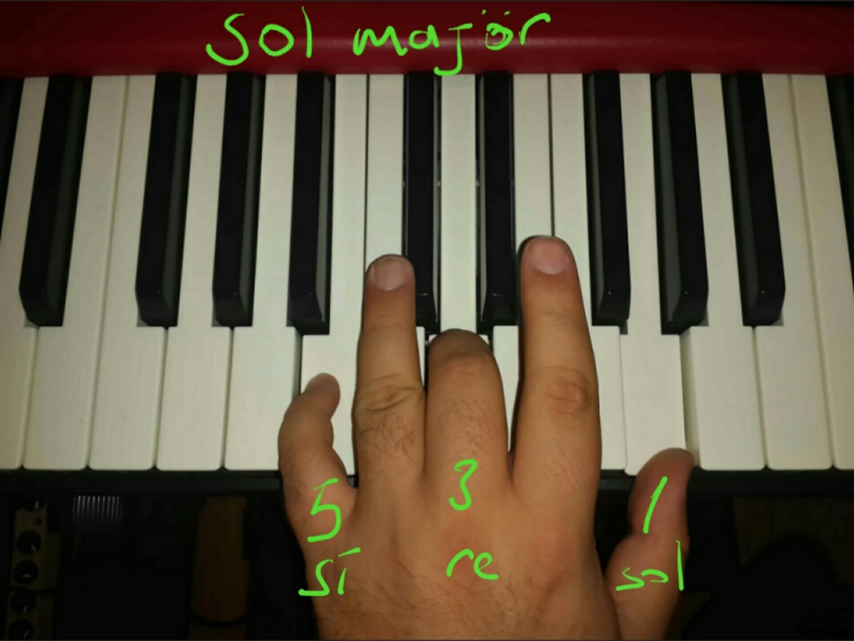
akor

Slide 10
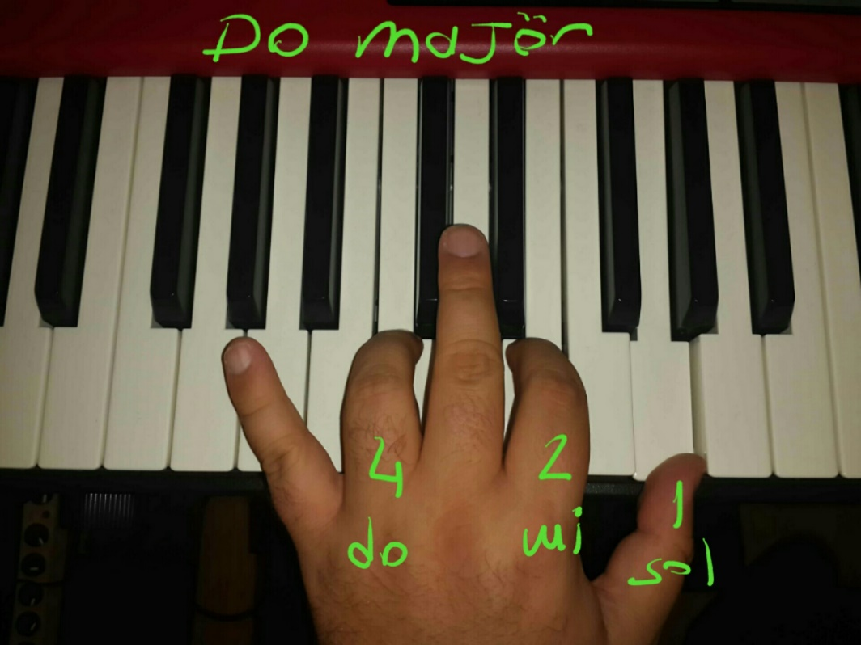
akor

Slide 11
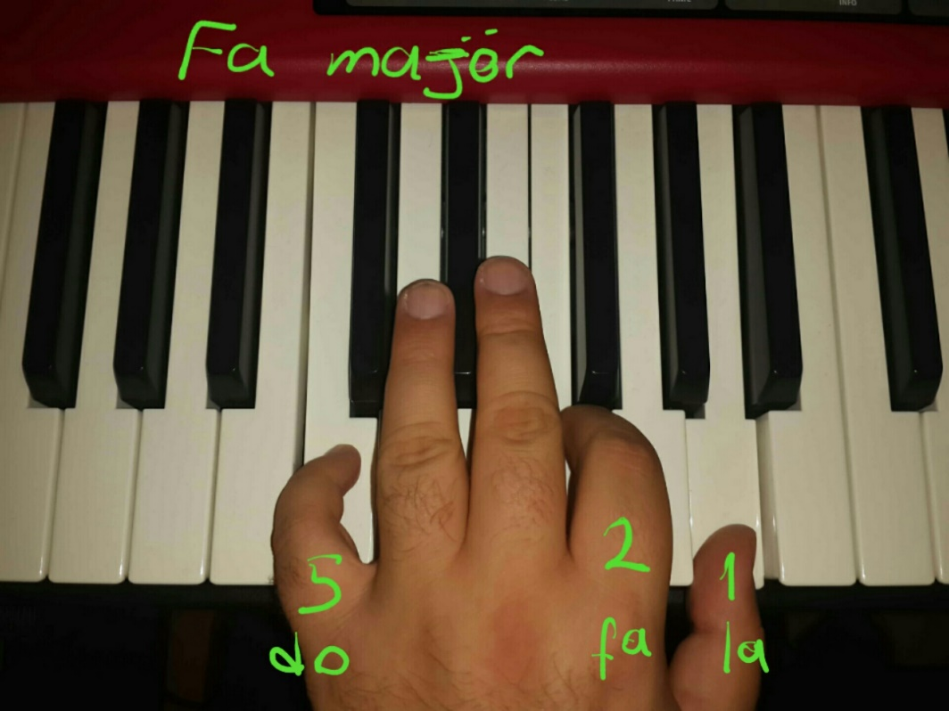
akor

Slide 12
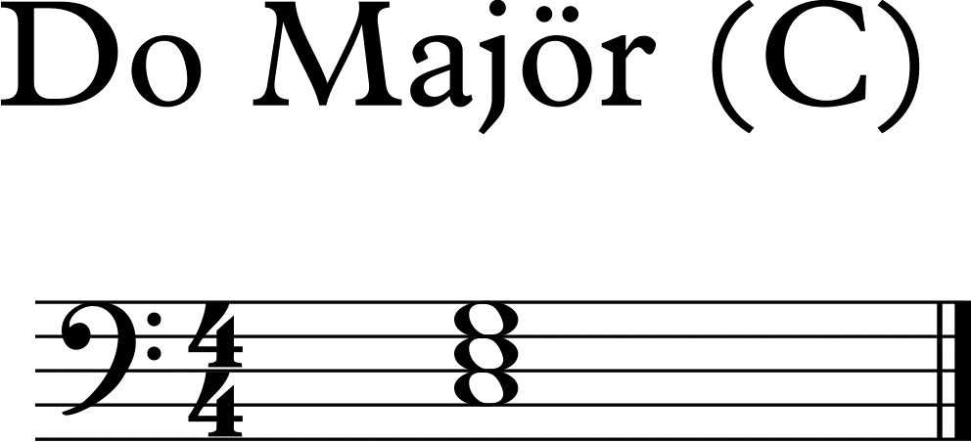

Slide 13
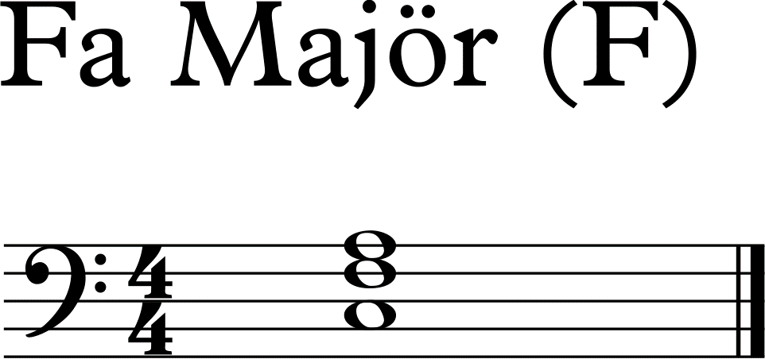

Slide 14
